Slide 1

计蒜鸽
项目汇报
合肥工业大学软件学院
汇报人：陈为响

Slide 2
01
03
05
07
Git的使用
前后端开发
系统
数据库
Gitlab CI流水线
CONTENTS
Gitlab
的使用
单元测试
工作拆分
02
04
06

Slide 3
01
Git正确使用
Correct Usage of Git

Slide 4
01
Git正确使用----基本指令学习
Correct Usage of Git
git init
git remote add origin [project address]
git clone [project address]
本地仓库与远程仓库关联
git checkout --track origin branch_name
git push --set-upstream origin branch_name
git branch --set-upstream-to origin/branch_name branch_name
建立本地/远程分支追踪关系
git add .
git cz(规范commit消息格式)
git push
本地提交到远程分支
git checkout master
git branch -d branch_name
git pull --rebase
合并后本地master重新pull

Slide 5
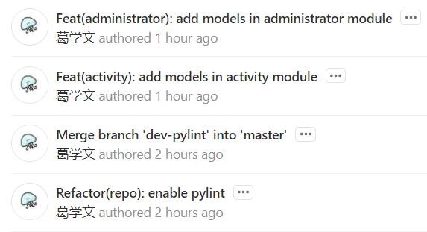
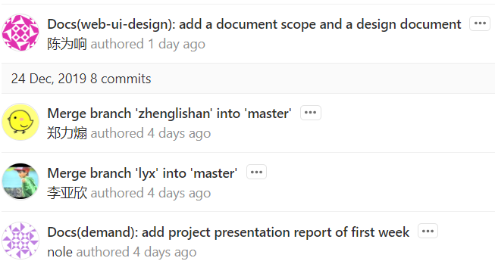
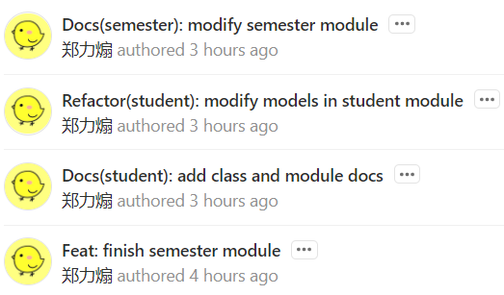
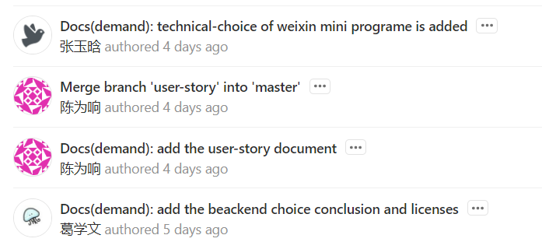
01
Git正确使用----提交信息统一
Correct Usage of Git

Slide 6
01
Git正确使用----master分支保护
Correct Usage of Git
禁止直接推送到master上，只能合并

Slide 7
02
Gitlab的使用
Usage of Gitlab

Slide 8
02
Gitlab的使用----踩坑日志
Usage of Gitlab
仓库地址在哪里看？(在Project overview看)
我push的初始化项目跑不起来，可以清空代码仓库吗？(110 warning)
issue放错子项目了怎么办？(issue详情页Move，并在原issue下说明)
issue可以删除吗？（不可以。）
commit关联错issue了？（重来。）
看我把close的issue拖到其他board！(那是Reopen。。。)
....................多少个点，多少个坑。

Slide 9
02
Gitlab的使用----规范用法
Usage of Gitlab
子项目划分
Review
Collaboration
Milestone建立
Merge Request
issue拆分
issue内时间设定
Board上事务拖动
Label优先级管理

Slide 10
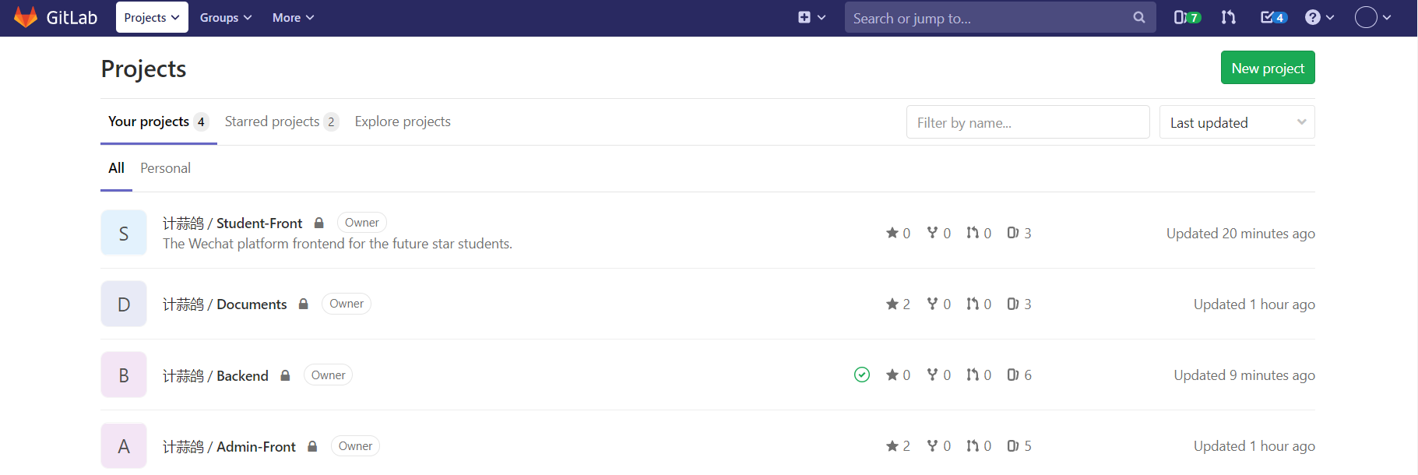
02
Gitlab的使用----子项目划分
Usage of Gitlab

Slide 11
02
Gitlab的使用----子项目划分
Usage of Gitlab
Documents----所有文档的放置仓库
Admin-Front----管理员前端，web端
Student-Front----学员前端，微信小程序
Backend----后端，处理两个前端的异步请求

Slide 12
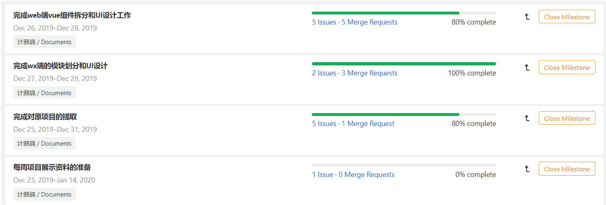
02
Gitlab的使用----Milestone建立
Usage of Gitlab
Documents

Slide 13
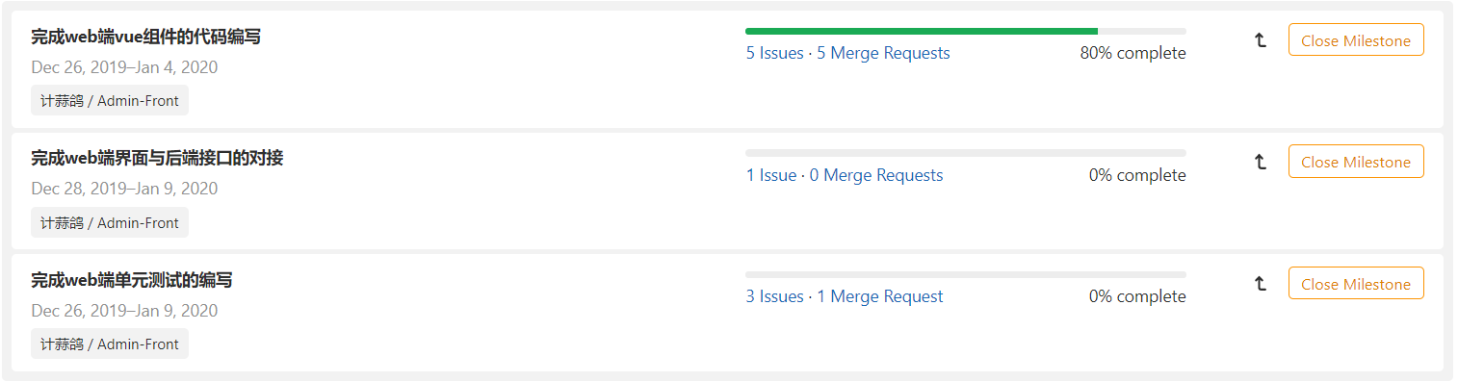
02
Gitlab的使用----Milestone建立
Usage of Gitlab
Admin-Front

Slide 14
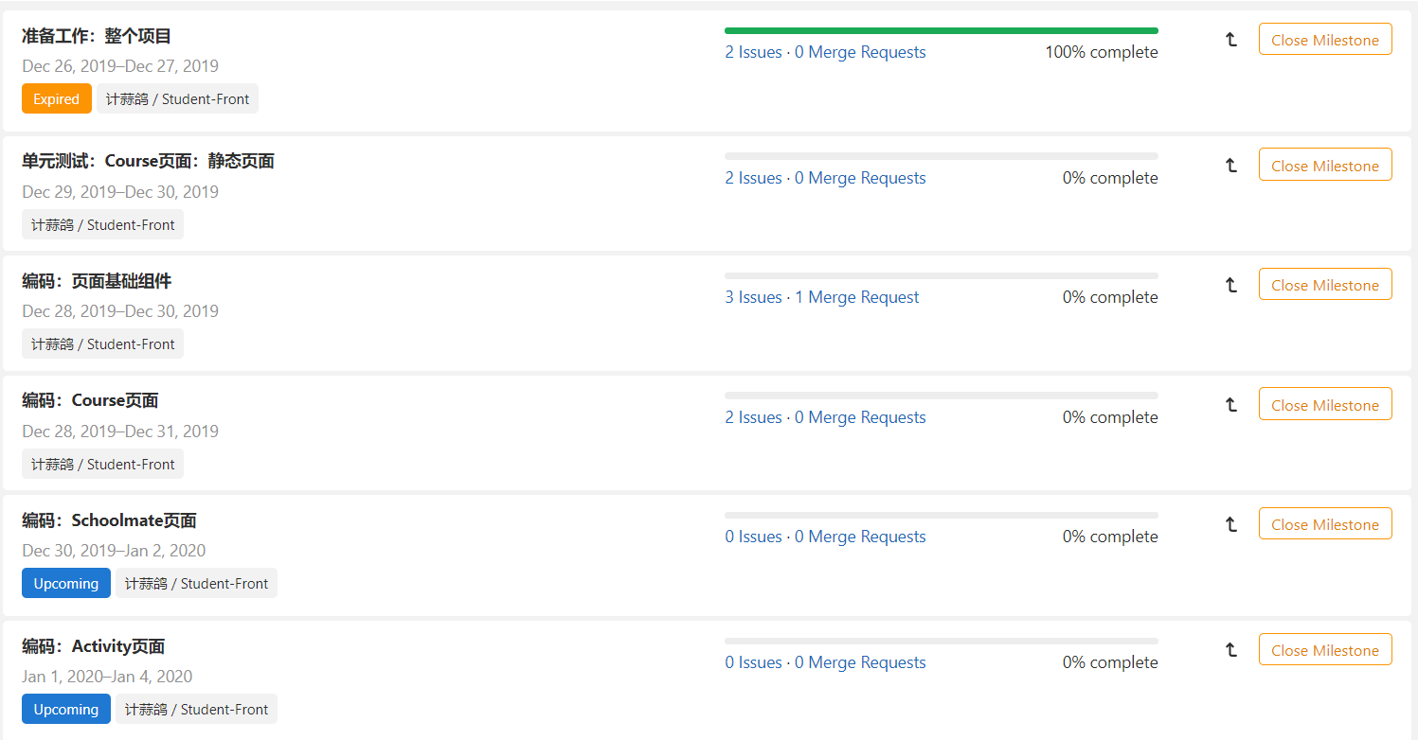
02
Gitlab的使用----Milestone建立
Usage of Gitlab
Student-Front

Slide 15
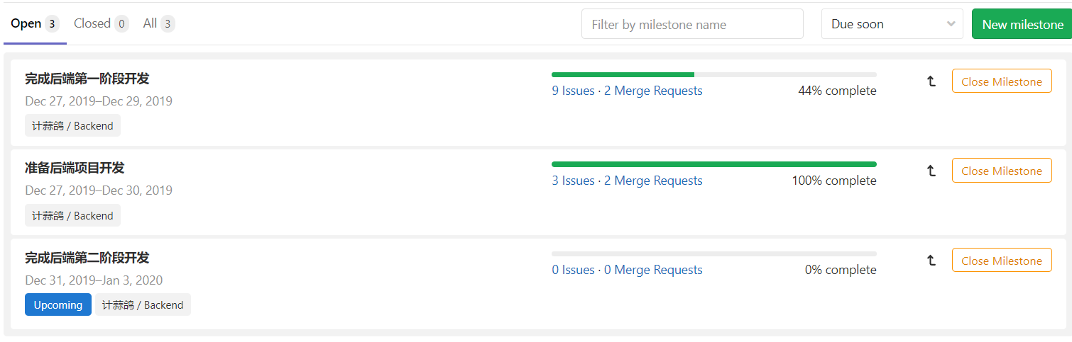
02
Gitlab的使用----Milestone建立
Usage of Gitlab
Backend

Slide 16
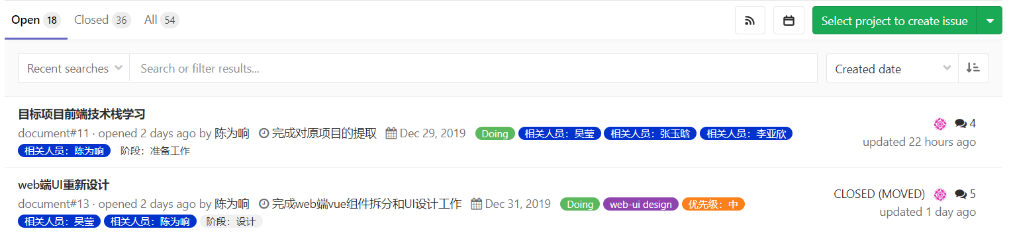
02
Gitlab的使用----issue拆分
Usage of Gitlab
目前只完成准备阶段的issue拆分，设计和开发测试阶段进行中
issue总数54个，当前开放18个，已经关闭36个

Slide 17
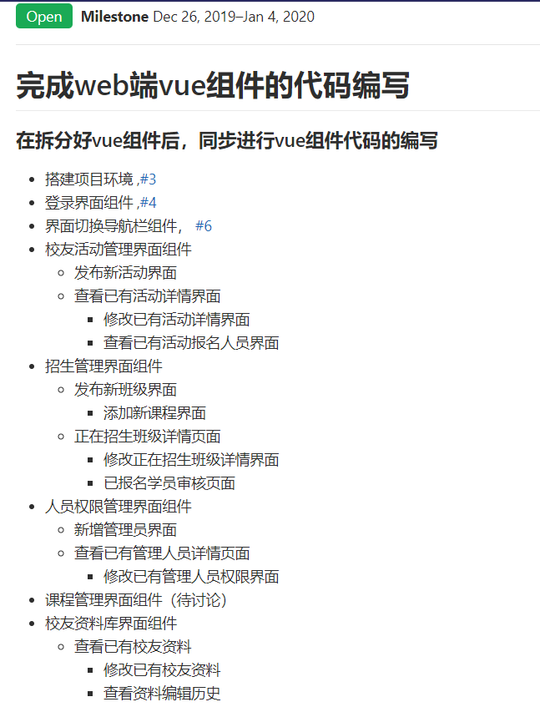
02
Gitlab的使用----issue拆分
Usage of Gitlab
Admin-Front
一个下周的Milestone
上待拆分的issue

Slide 18
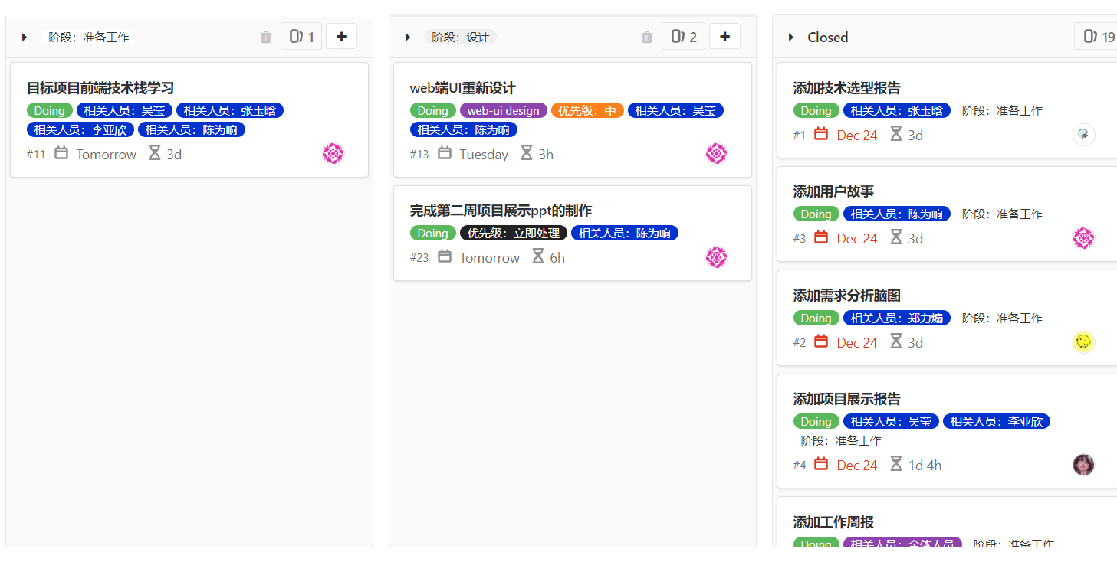
02
Gitlab的使用----Board上事务拖动
Usage of Gitlab

Slide 19
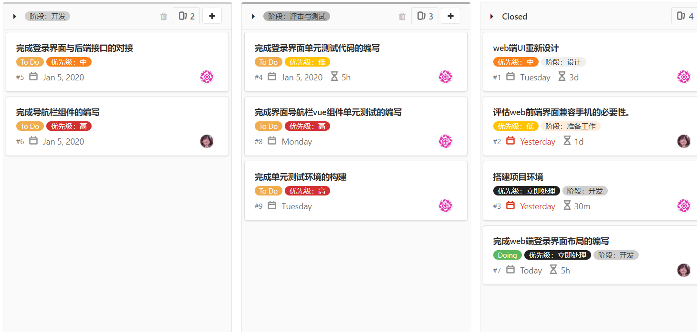
02
Gitlab的使用----Board上事务拖动
Usage of Gitlab

Slide 20
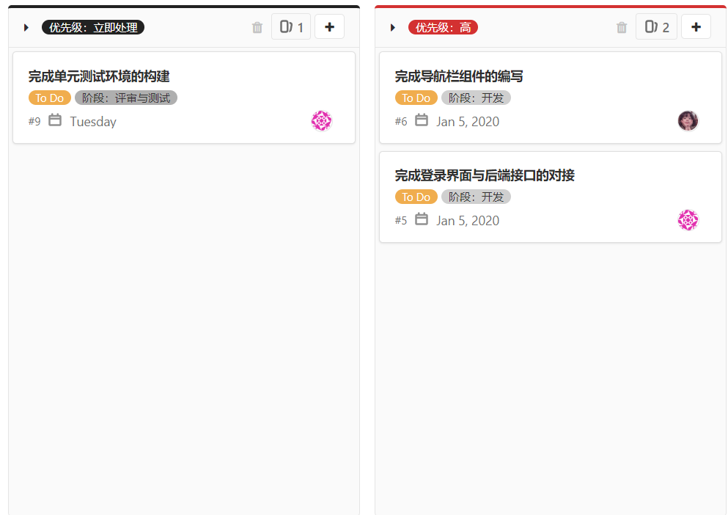
02
Gitlab的使用----Label优先级管理
Usage of Gitlab

Slide 21
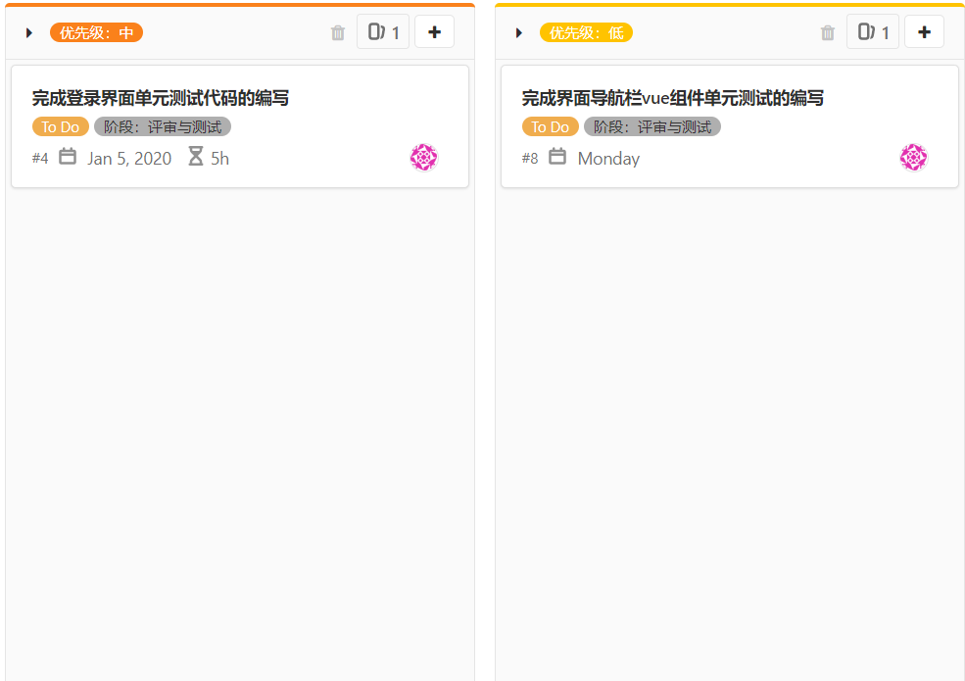
02
Gitlab的使用----Label优先级管理
Usage of Gitlab

Slide 22
02
Gitlab的使用----issue内时间设定
Usage of Gitlab
创建issue，分配给某位同学
在comment中@同学，收到邮件后上线发出/estimate
MR评审完成后，issue被commit描述信息关闭
该同学到该issue下comment，发出/spend
延期，重发/estimate
用时增加，/spend 增加的时间

Slide 23
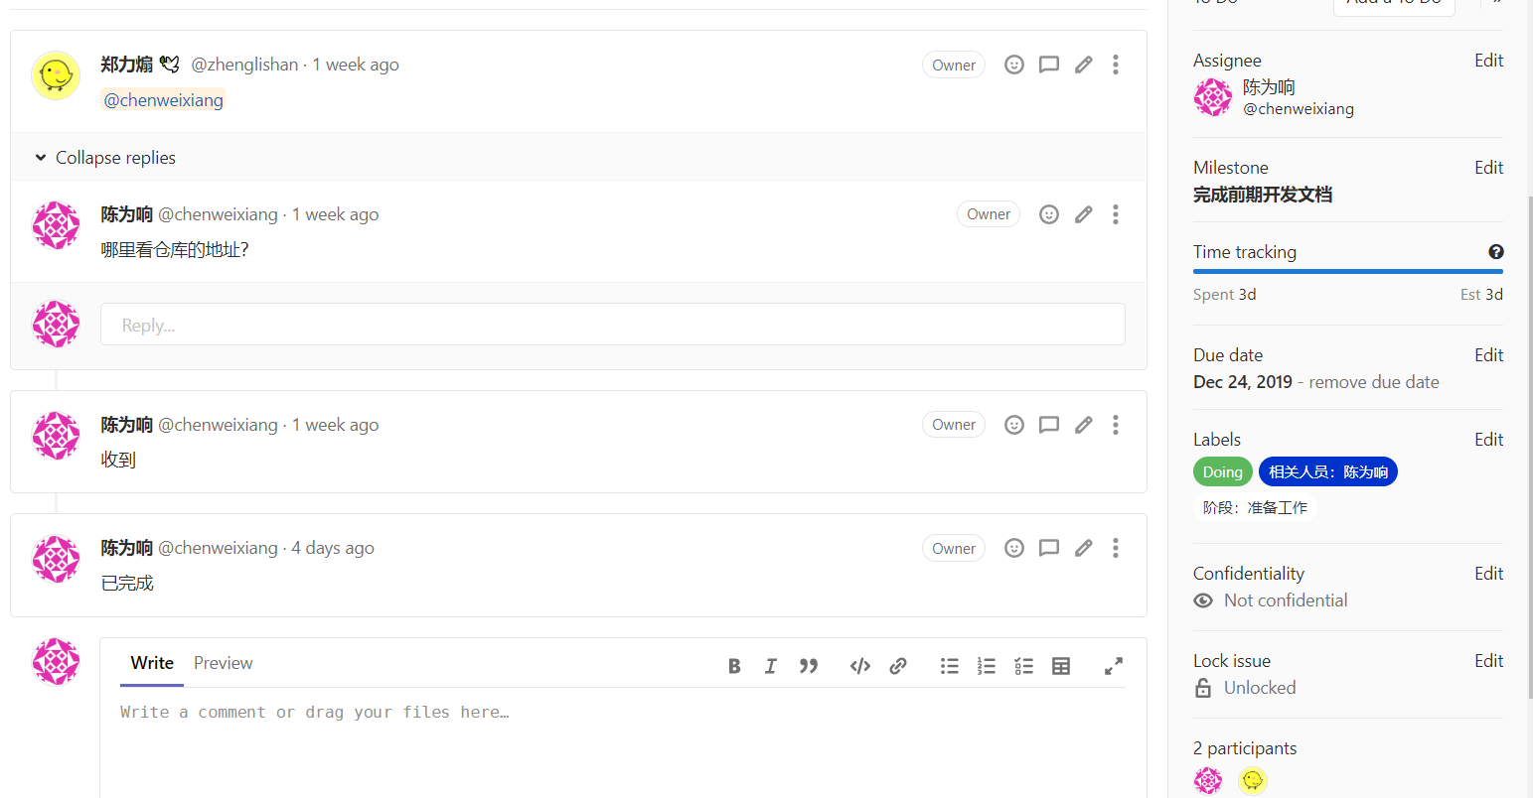
02
Gitlab的使用----issue内时间设定
Usage of Gitlab

Slide 24
02
Gitlab的使用----Merge Request评审
Usage of Gitlab
创建Merge Request，然后@相关人员
此处我们是每个端两个人，也就是@另一位同学评审
另一位同学确定无误后会@发起人进行回复，说明无误，进行合并
另一位同学发现有问题时，会@发起人并说明理由，同时关闭Merge Request
发起人修改后再Reopen，如此迭代，直到大家达成一致
发起人如果对评审结果有意见，可以说明理由，直到大家达成一致，再操作Merge Request

Slide 25
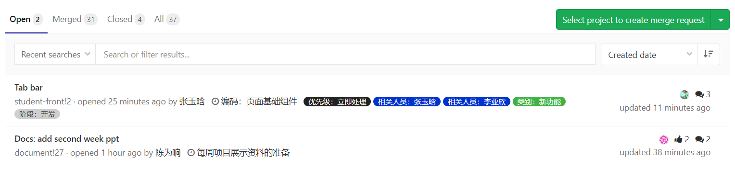
02
Gitlab的使用----Merge Request评审
Usage of Gitlab
MR总数37个，当前开放2个，已经合并31个，已经关闭4个

Slide 26
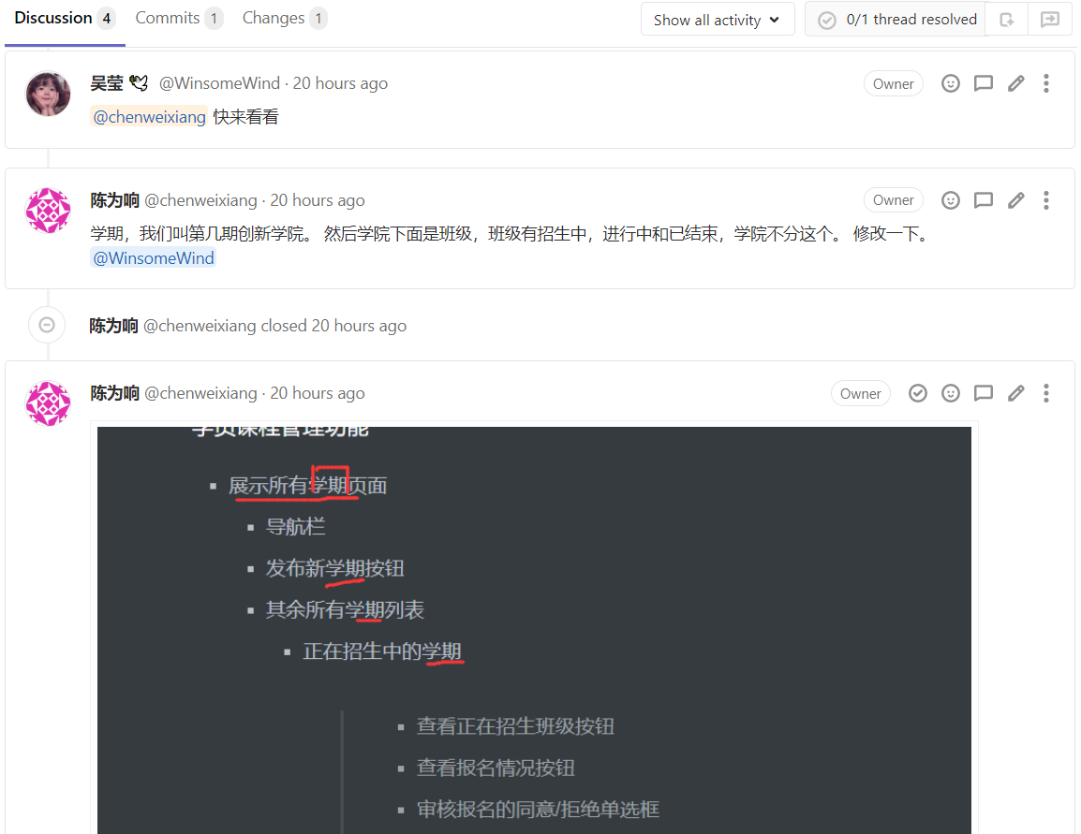
02
Gitlab的使用----Merge Request评审
Usage of Gitlab

Slide 27
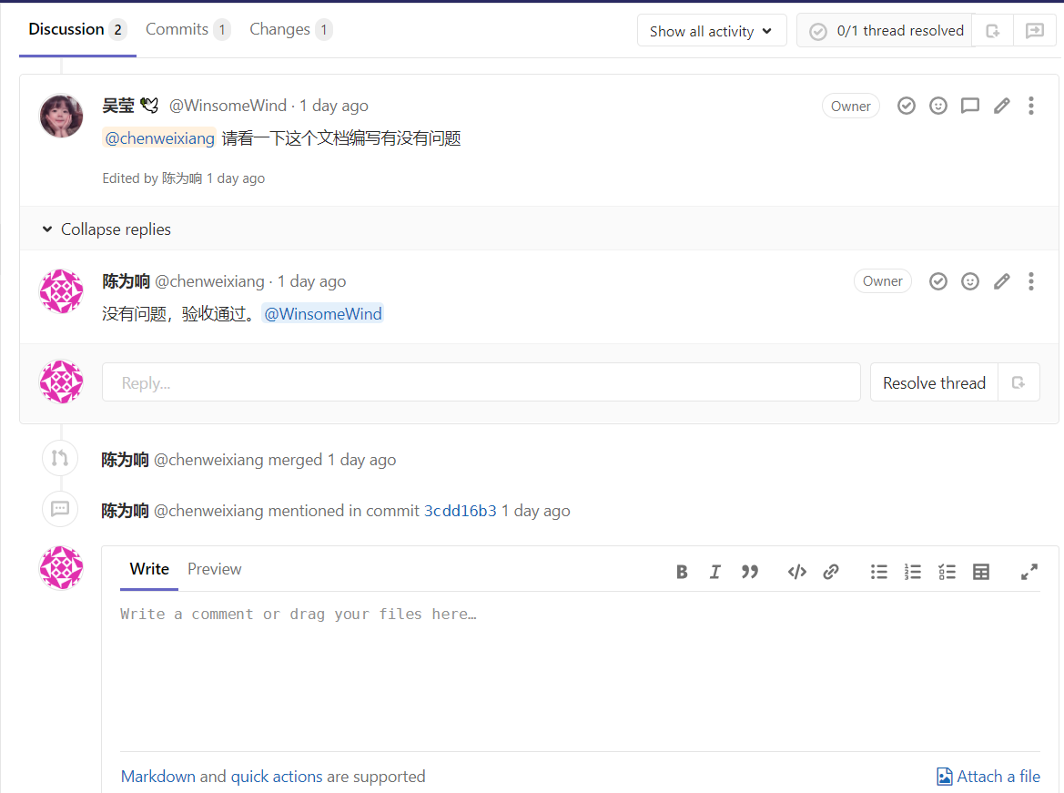
02
Gitlab的使用----Merge Request评审
Usage of Gitlab

Slide 28
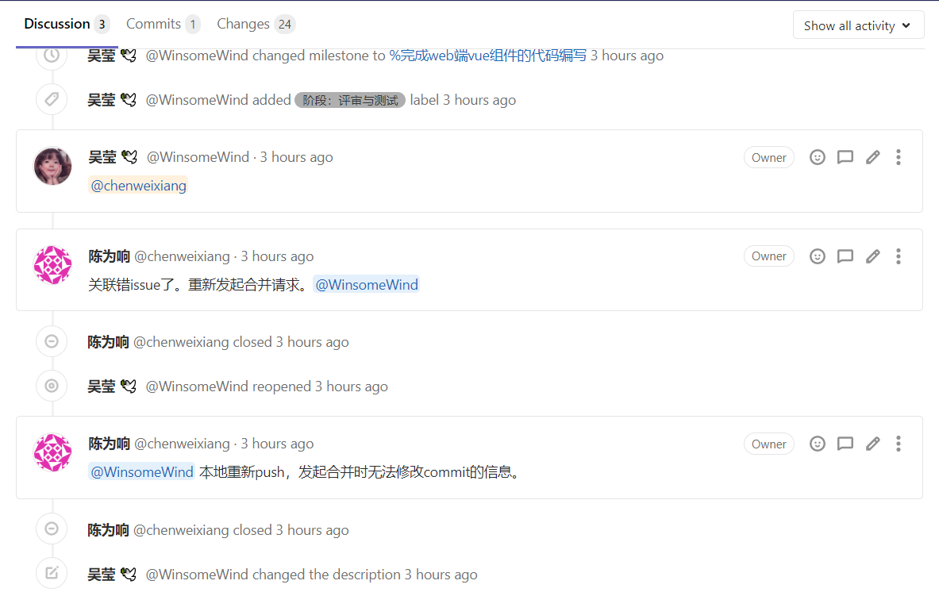
02
Gitlab的使用----Merge Request评审
Usage of Gitlab

Slide 29
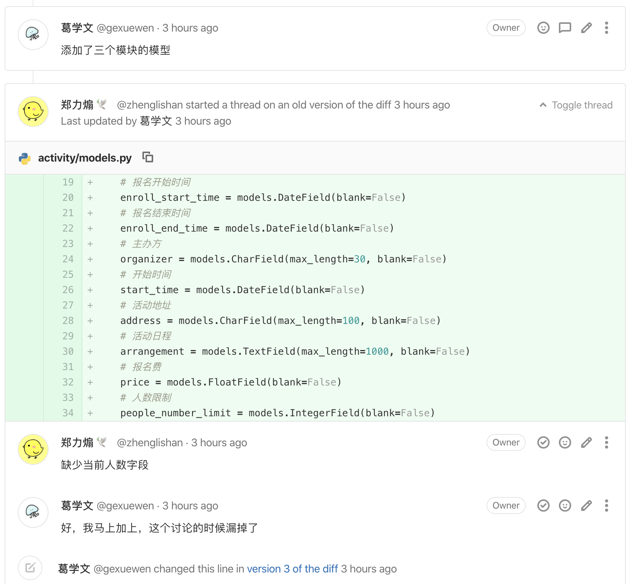
02
Gitlab的使用----Merge Request评审
Usage of Gitlab

Slide 30
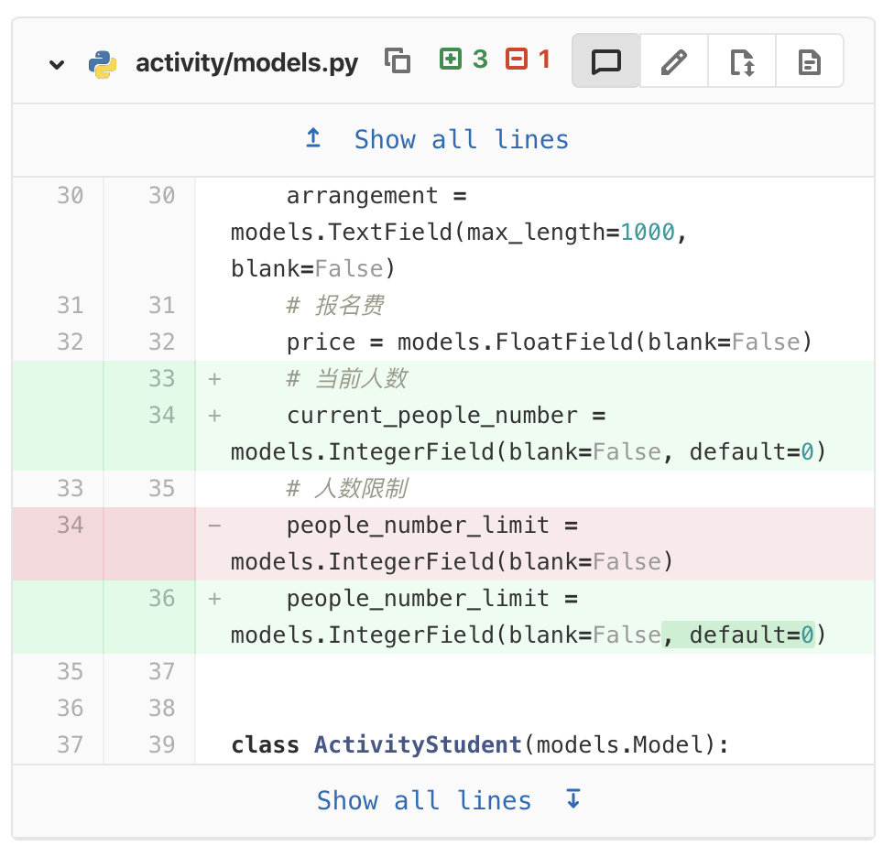
02
Gitlab的使用----Merge Request评审
Usage of Gitlab

Slide 31
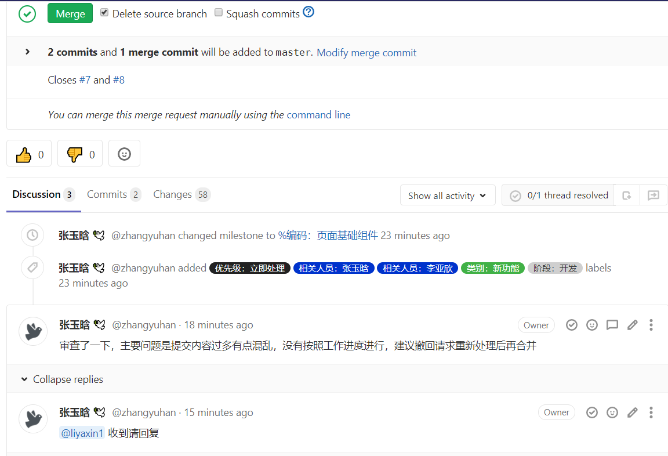
02
Gitlab的使用----Merge Request评审
Usage of Gitlab

Slide 32
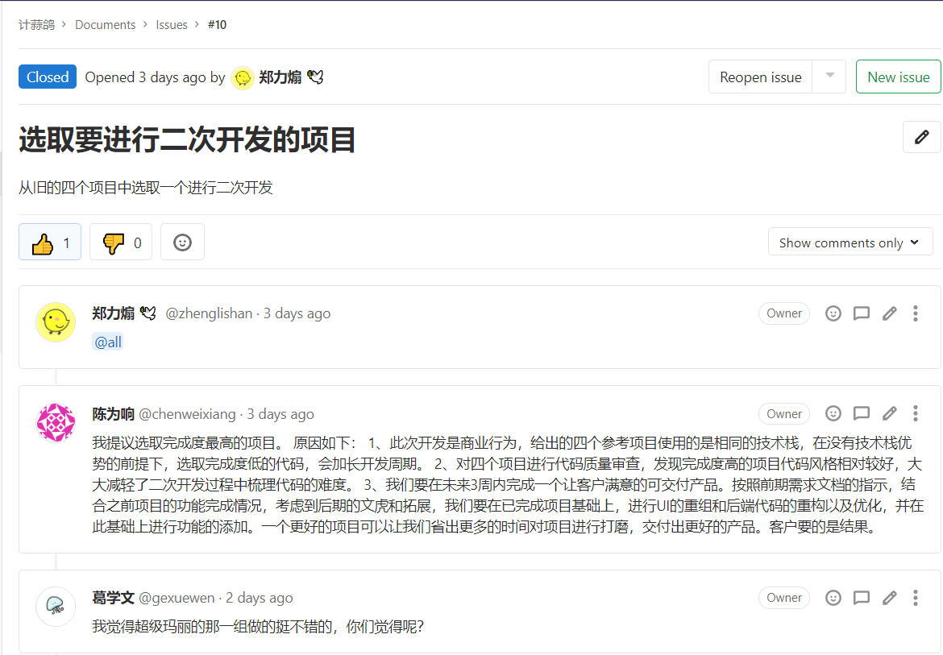
02
Gitlab的使用----Collaboration
Usage of Gitlab

Slide 33
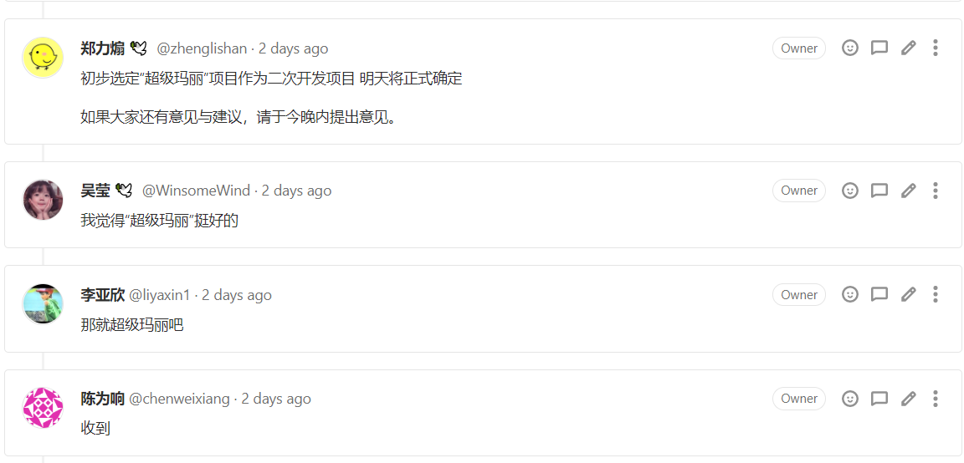
02
Gitlab的使用----Collaboration
Usage of Gitlab

Slide 34
03
前后端开发
Front and Backend Development

Slide 35
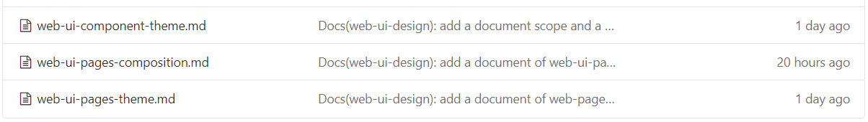
03
前后端开发
Front and Backend Development
Admin-Front----文档

Slide 36
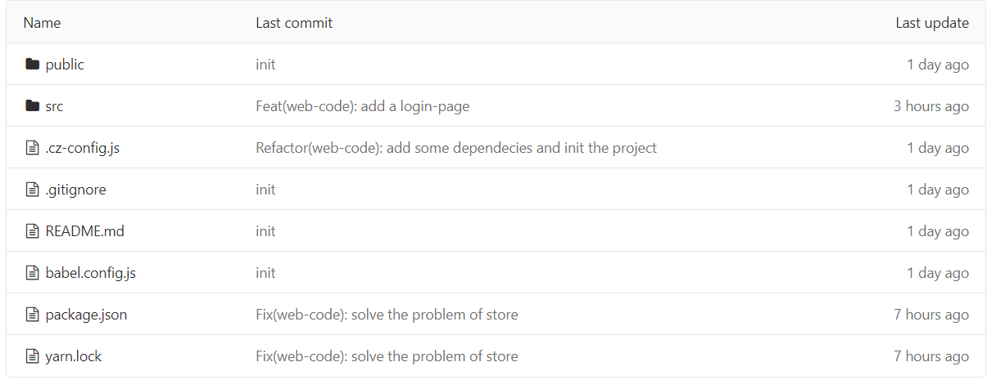
03
前后端开发
Front and Backend Development
Admin-Front----代码
完成了环境的配置，拟使用的依赖的安装以及登录界面的编写

Slide 37
03
前后端开发
Front and Backend Development
Student-Front----文档

Slide 38
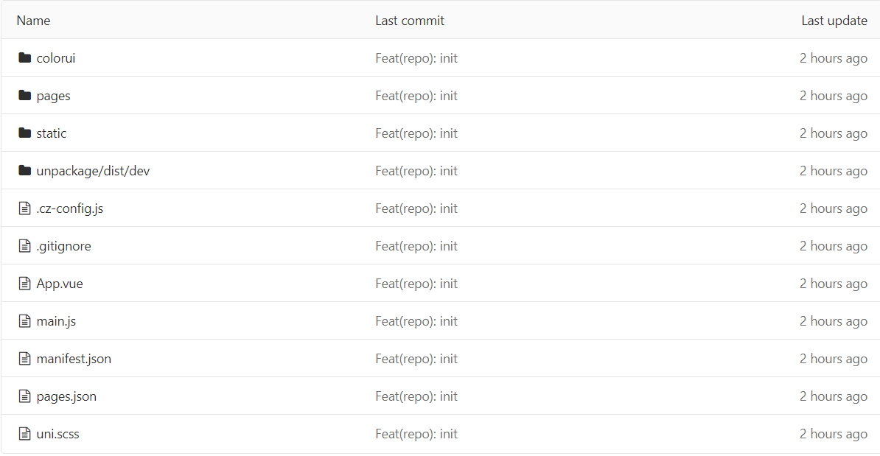
03
前后端开发
Front and Backend Development
Student-Front----代码
完成了项目环境的初始化

Slide 39
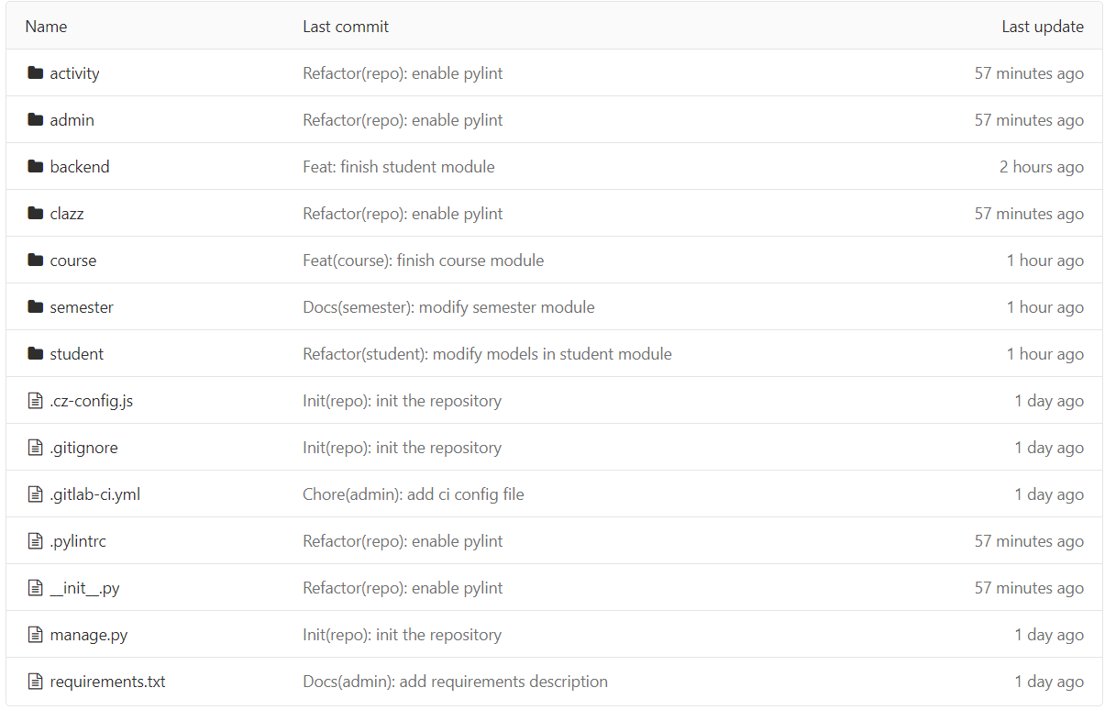
03
前后端开发
Front and Backend Development
Backend----文档
Backend----代码，完成了项目环境的初始化以及数据库代码的编写

Slide 40
04
单元
测试
Unit Test

Slide 41
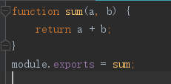
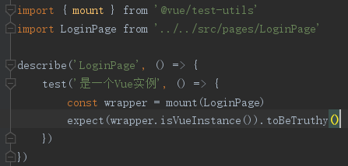
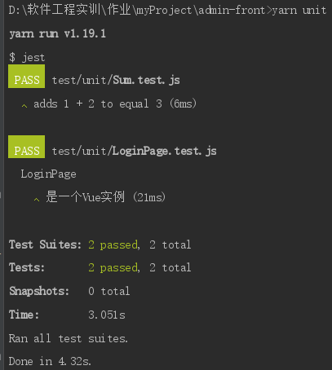

04
单元测试
Unit Test
单元测试框架：jest + vue-test-util
依赖安装：yarn add --dev babel-plugin-transform-vue-jsx jest jest-serializer-vue vue-test-utils babel-jest vue-jest

Slide 42
05
系统数据库
System Database

Slide 43
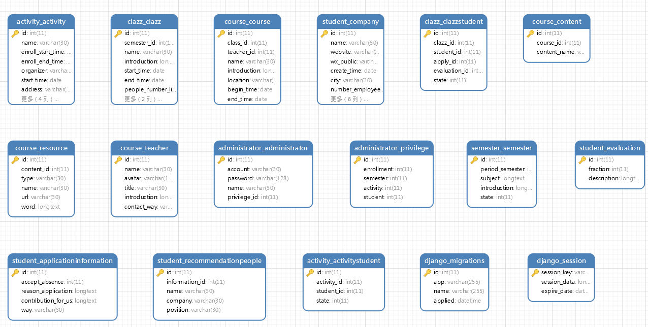
05
系统数据库
System Database

Slide 44
06
工作
拆分
Work Split

Slide 45
06
工作拆分
Work Split
Admin-Front
1、时间拆分：
2019.12.25----2019.12.29：完成项目环境搭建，单元测试依赖安装，完成UI设计规范的文档编写，完成部分界面的UI设计图。
2019.12.30----2019.01.05：完成所有界面的编写，完成已完成的后端接口的对接，完成部分单元测试，同时进行集成测试。
2019.01.06----2019.01.09：完成所有后端接口的对接，完成所有单元测试的编写，完成所有组件的集成测试。
2019.01.10----2019.01.11：完成UI的美化，组内交叉测试寻找bug。
2019.01.12----2019.01.14：修改不同小组间交叉测试产生的bug，准备最后答辩。
2、人员分工：
吴莹同学负责校友活动和校友资料库两个模块的UI设计、代码编写、单元测试、集成测试。
陈为响同学负责课程管理、招生管理以及权限管理三个模块的UI设计、代码编写、单元测试、集成测试。
遇到有疑问的地方或者阻碍进度的地方随时在Gitlab上沟通。
代码质量评审工作一起进行，需要双方达成一致才可入库。

Slide 46
06
工作拆分
Work Split
Student-Front
1、时间拆分：
2019.12.25-2019.12.28：搭建项目环境，熟悉开发环境和测试工具，分析以往项目的优劣与复用价值，进行模块拆分和UI设计。
2019.12.29-2020.01.03：完成小程序部分五个静态页面的构建和单元测试，逐步进行集成测试。
2020.01.04-2020.01.19：完成小程序部分与后端接口的连接，完成单元测试，完成前后端联调的集成测试。
2020.01.10-2020.01.12：组间进行交叉测试，视情况进行bug修复。
2020.01.13-2020.01.14：完善系统相关文档和报告。
2、人员分工：
李亚欣负责整体UI风格设计、页面组件设计与构建、校友页面和报名页面的构建、单元测试。
张玉晗负责小程序端模块划分、课程校友活动和用户页面的构建和单元测试、质量检查和仓库管理。

Slide 47
06
工作拆分
Work Split
Backend
1、时间拆分：
2019.12.25 ----2019.12.29：初始化后端仓库，迁移后端数据库至mysql，搭建CI系统，启动代码风格检测，
完成后端模块划分，完成各模块的数据库代码。
2019.12.30 ---- 2019.01.04：完成校友模块接口与测试，完成活动模块接口与测试，完成管理员模块接口与测试，持续修改前后端对接出现的bug。
2019.01.05---- 2019.01.10：完成课程模块接口与测试，完成学期模块接口与测试，完成班级模块接口与测试，持续修改前后端对接出现的bug。
2019.01.10---- 2019.01.14：修改交叉测试接口出现的接口问题，完成集成测试。
2、人员分工：
郑力煽负责校友、学期、班级模块实现。
葛学文负责课程、管理员、活动模块的接口实现。

Slide 48
07
Gitlab CI
Gitlab CI

Slide 49
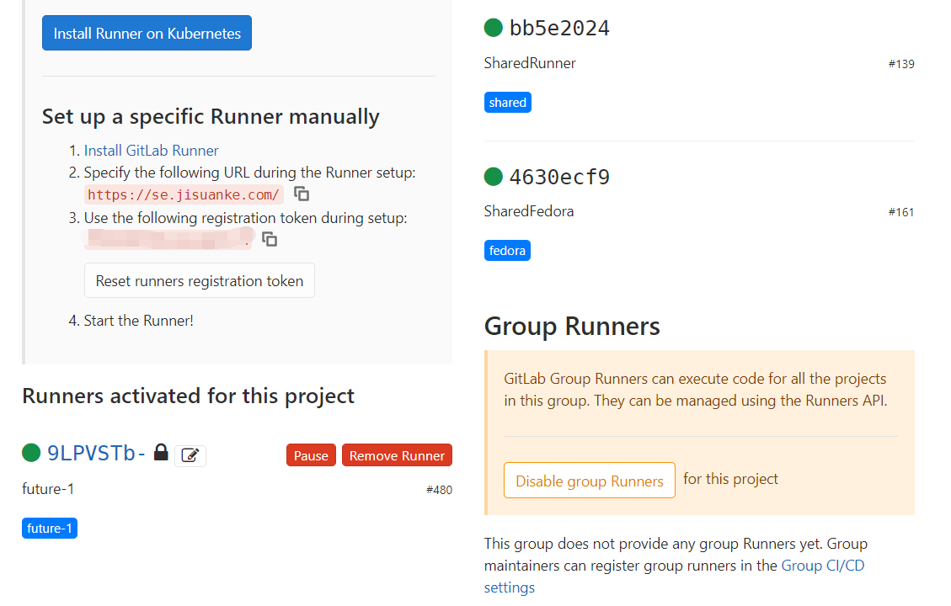
07
Gitlab CI----Runner
Gitlab CI

Slide 50
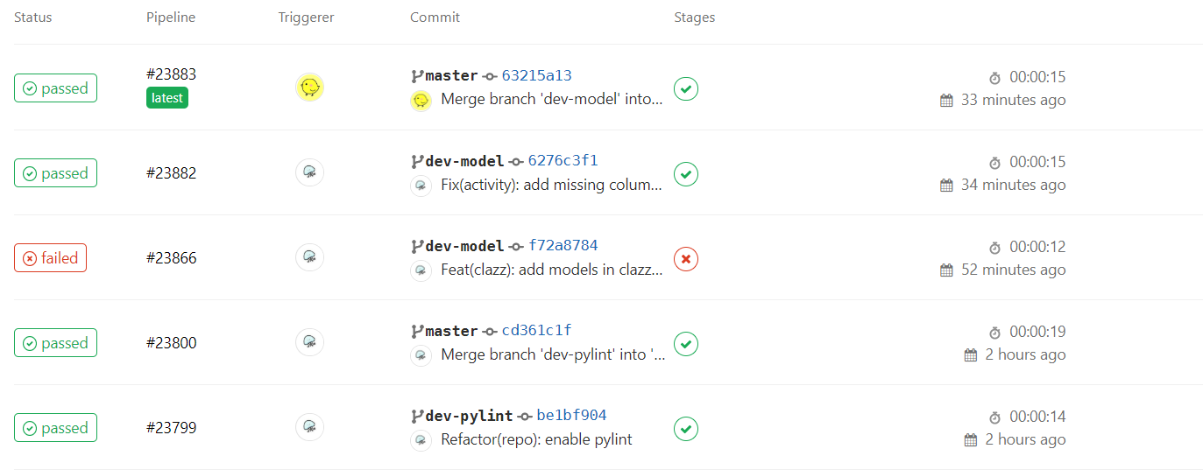
07
Gitlab CI----pipeline
Gitlab CI

Slide 51
计蒜鸽
谢谢观看
合肥工业大学软件学院
汇报人：陈为响

